Slide 1
3.1 Fonction
cours 25

Slide 2
Nous allons introduire le concept de fonction de deux manières différentes.
La première sera plus intuitive et donne une meilleure idée du fonctionnement des fonctions.
La deuxième est un peu plus abstraite et plus rigoureuse, mais permet de mieux visualiser certains concepts reliés aux fonctions.

Slide 3
Une première approche des fonctions serait de les considérer comme des machines qui suivent une liste d’instructions.
Entrée
Sortie

Slide 4
La particularité des fonctions est que pour une entrée donnée, il ne peut pas y avoir plus d’une sortie
Entrée
Sortie

Slide 5
Parfois, il n’est pas possible de trouver la sortie de certaines valeurs.
Entrée
Sortie
On nomme l’ensemble des nombres qui ne brise pas notre fonction, le domaine de la fonction.

Slide 6
On peut prendre la sortie d’une fonction est la mettre directement dans l’entrée d’une autre.
Entrée
Sortie
Entrée
Sortie
Entrée
Sortie
On peut créer une nouvelle fonction qu’on nomme la composition des deux fonctions.

Slide 7
Avant de définir correctement une fonction, on doit définir un autre concept.

Slide 8
Définition:
Une relation entre deux ensembles et est un sous-ensemble du produit cartésien .
Exemple:
Est une relation car

Slide 9
On illustre habituellement l’exemple précédent comme suit.
Dans cet exemple, on peut dire que 1 est en relation avec c, que 2 est en relation avec a et avec c et que 3 est en relation avec c.
La nature de cette relation dépend bien sûr du contexte.

Slide 10
Vous connaissez déjà certaines relations.
Par exemple l’égalité.
On a bien que

Slide 11
Ou même l’inégalité
On a bien que

Slide 12
La raison qu’on vient de parler de relation est qu’une fonction est un cas particulier de relation.
Définition:
Une fonction est une relation telle que chaque élément d’un des deux ensembles (qu’on nomme l’ensemble de départ) est en relation avec au plus un élément de l’autre ensemble (qu’on nomme l’ensemble d’arrivé).

Slide 13
Contrairement à la modélisation de la relation, on utilise des flèches pour les fonctions question de faire ressortir l’ensemble de départ et l’ensemble d’arrivé.
(Départ)
(Arrivé)
En d’autres termes, une fonction est une relation dont au plus une seule flèche sort des éléments de l’ensemble de départ

Slide 14
Contrairement à la modélisation de la relation, on utilise des flèches pour les fonctions pour faire ressortir l’ensemble de départ et l’ensemble d’arrivé.
(Départ)
(Arrivé)
Quelques notations:
En d’autres termes, une fonction est une relation dont au plus une seule flèche sort des éléments de l’ensemble de départ

Slide 15
La relation suivante
n’est pas une fonction car
3 est en relation avec plus d’un élément de B

Slide 16
Parfois une fonction a la particularité que si l’on interchange
(Départ)
(Arrivé)
on obtient aussi une fonction.
On nomme une telle fonction, la fonction inverse
ou la réciproque.

Slide 17
Si on a une fonction de A dans B
et une fonction de B dans C
On peut construire une fonction de A dans C comme suit.
qu’on nomme la composition de fonction
et qu’on note

Slide 18
Maintenant qu’on a vu le concept de fonction, regardons un cas particulier de fonction qui va particulièrement nous intéresser cette session.
(Départ)
(Arrivé)
Petit problème:
Étant donné que les
nombres réels sont dense, il va y en avoir des flèches!
Et notre modélisation va ressembler plutôt à ...
D’où le stratagème suivant.

Slide 19
(Arrivé)
(Départ)
On a que
et on note cela plutôt

Slide 20
Ici la relation suivante n’est pas une fonction, car ce nombre
(Arrivé)
(Départ)
est en relation avec deux nombres.

Slide 21
Bien qu’une fonction soit un ensemble de couples telle que chaque est en relation avec un unique
on ne va pas les étudier sous cette forme aussi générale.
On va plutôt étudier les fonctions qui sont données à l’aide d’une règle.
Par exemple la fonction
qu’on va noter plutôt comme suit

Slide 22
Exemple:

Slide 23
Faites les exercices suivants
p.149 # 1 à 4

Slide 24
Dans ce qui suit, nous allons explorer graphiquement certaine caractéristiques des fonctions.

Slide 25
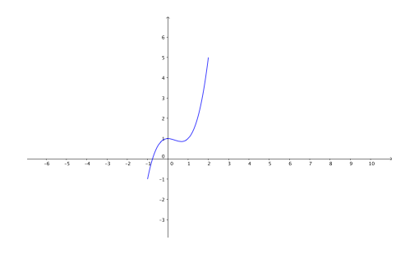
Domaine et image

Slide 26
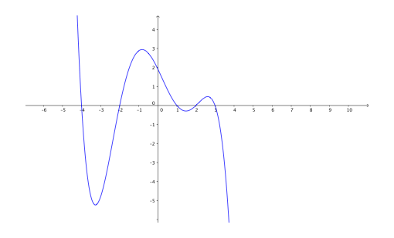
Zéros d’une fonction

Slide 27
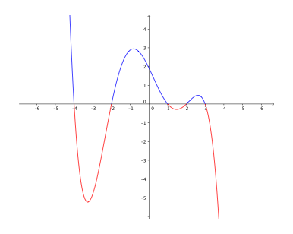
Signe d’une fonction

Slide 28
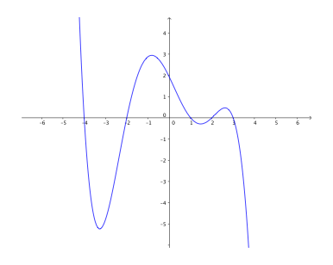
Croissance et décroissance

Slide 29
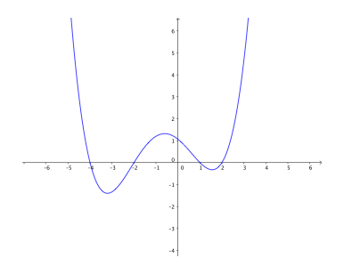
Extrémums
Maximum relatif
Minimum relatif
Minimum absolut

Slide 30
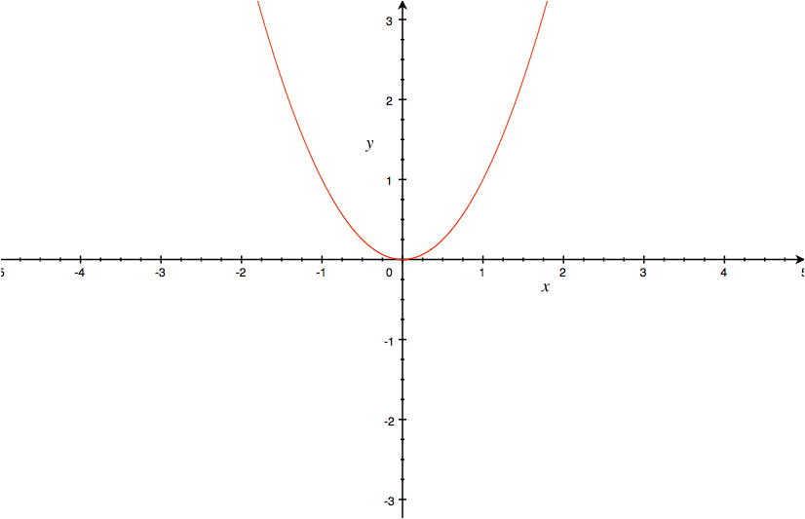
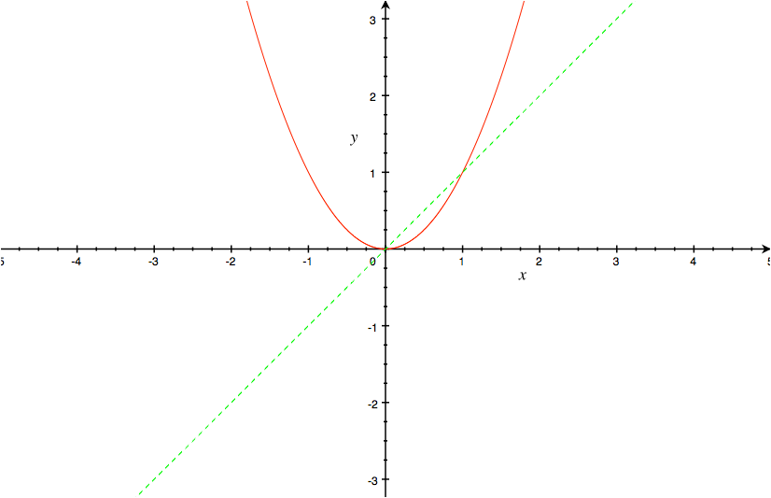
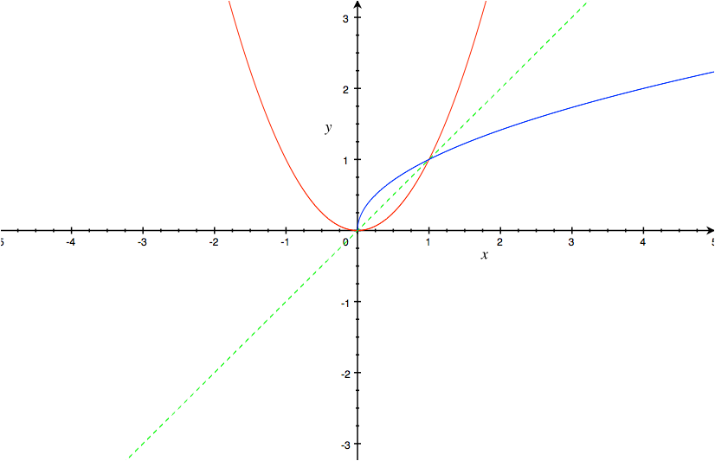
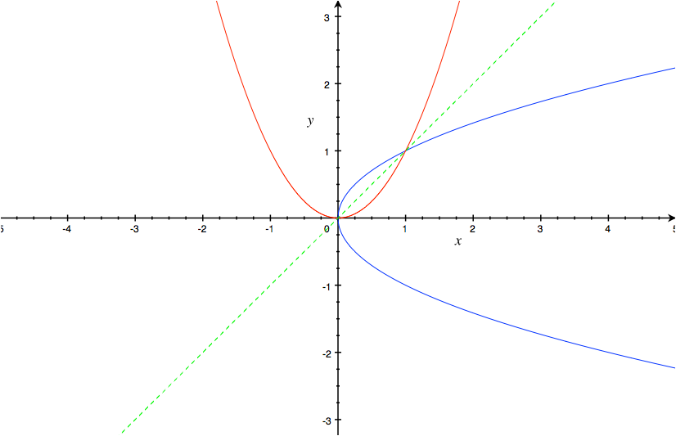
On a vu qu’une fonction inverse interchangeait le rôle de l’ensemble de départ et celui d’arrivé.
Regardons la fonction
sa fonction inverse est

Slide 31
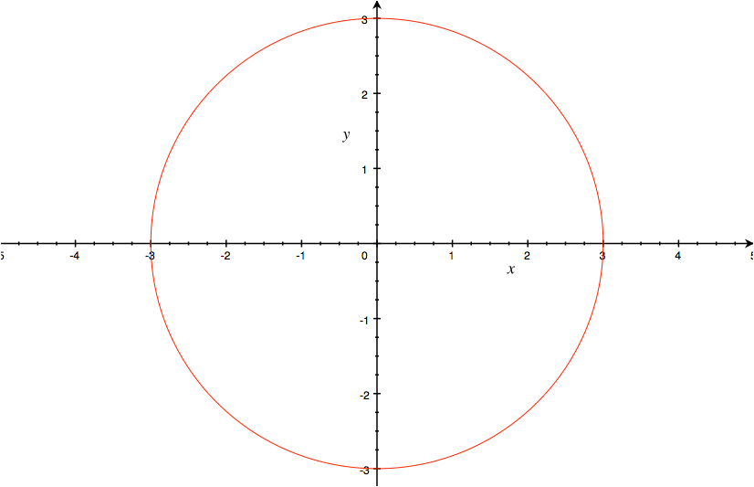
Fonction vs équation.
Malheureusement, les deux concepts sont souvent confondus.
Une équation est une relation, mais pas nécessairement une fonction.
Par exemple:
mais elle n’est pas une fonction.
Par contre l’équation
est une fonction et c’est pourquoi on peut écrire:

Slide 32
Devoir:
p.180 # 1 à 8

